Slide 1
Środki ochrony indywidualnej i zbiorowej

Slide 2
Środki ochrony indywidualnej
Środkami ochrony indywidualnej nazywamy wszelkie środki noszone lub trzymane przez pracownika w celu jego ochrony przed zagrożeniem lub zagrożeniami związanymi z występowaniem niebezpiecznych lub szkodliwych czynników w środowisku pracy.

Slide 3
Środki ochrony indywidualnej
odzież ochronna, (fartuchy, kombinezony),
środki ochrony głowy, (hełmy ochronne),
środki ochrony kończyn górnych, (rękawice ochronne gumowe, jednorazowe),
środki ochrony kończyn dolnych, (buty, trepy, trzewiki),
środki ochrony twarzy i oczu, (okulary, maseczki, gogle, przyłbice),
środki ochrony słuchu, (wkładki przeciwhałasowe, ochronniki słuchawkowe),
sprzęt ochrony układu oddechowego, (maseczki, półmaski),
dermatologiczne środki ochrony skóry, (kremy, maści),
środki ochrony przed upadkiem z wysokości, (liny bezpieczeństwa, szelki).

Slide 4
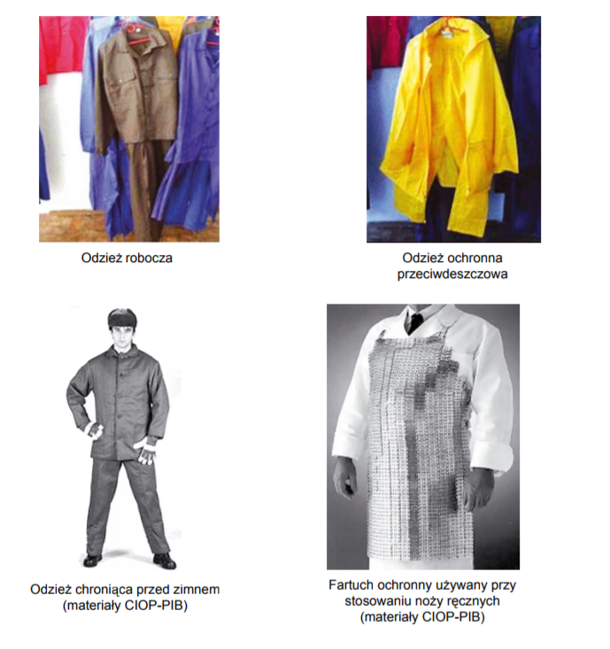
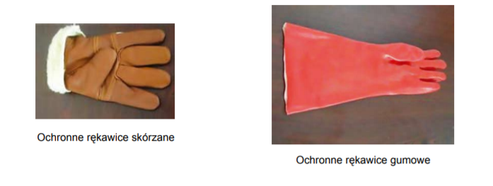
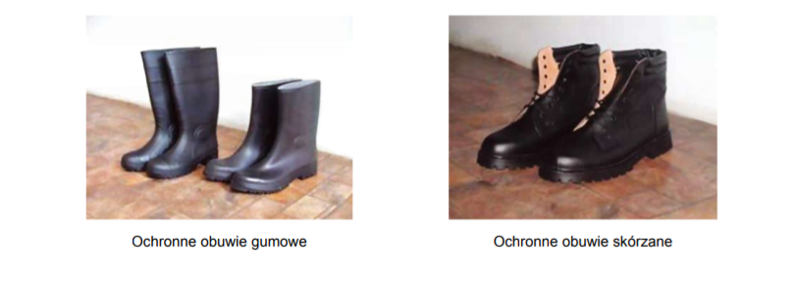
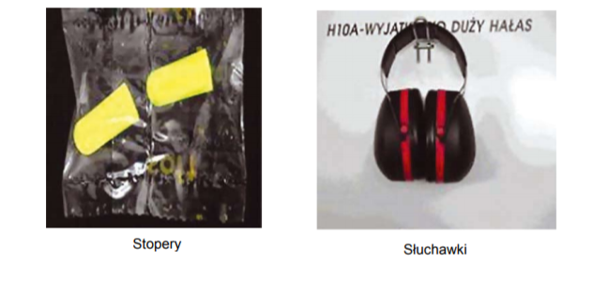
Środki ochrony indywidualnej

Slide 5
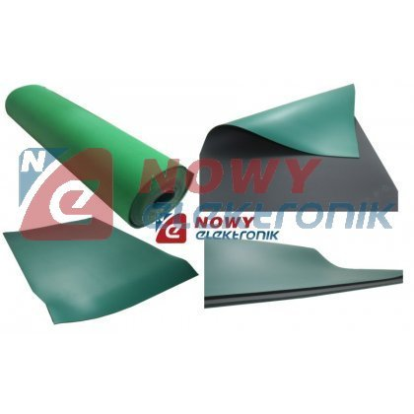
Opaski i maty antystatyczna

Slide 6
Czynniki szkodliwe dla oczu i twarzy
Czynniki szkodliwe i niebezpieczne dla twarzy i wzroku to zagrożenia mechaniczne, termiczne, aerozole, działanie środków chemicznych i biologicznych oraz szkodliwe promieniowanie optyczne takie jak: laserowe, nadfioletowe i widzialne podczerwone.

Slide 7
Środki ochronne oczu i twarzy
Do ochrony oczu i twarzy stosuje się okulary, gogle, szybki ochronne, osłony twarzy, odpowiednie tarcze i przyłbice oraz kaptury. Okulary ochronne wyposażone są w szybki ochronne zamontowane w ramkach i zauszniki umożliwiające założenie ich na twarz w celu ochrony oczu. Mogą one posiadać osłony boczne.
Gogle ochronne to osłona oczu obejmująca cały obszar oczny i przylegające ze wszystkich stron do twarzy. Szybka ochronna to przezroczysta szklana osłona odpowiedniej wielkości osłaniająca oczy i twarz. Osłony oczu i twarzy noszone są bezpośrednio na głowie lub montowane do hełmu, najczęściej przesłaniają twarz i szyję. Dla spawaczy najlepsze są gogle z odchylanym filtrem, przyłbice, kaptury z goglami lub tarcze spawalnicze.

Slide 8
Metody ochrony układu oddechowego
Zagrożenia dla układu oddechowego stwarzają: powietrze zanieczyszczone substancjami szkodliwymi (w postaci cząstek, gazów, par) oraz niedobór tlenu (zawartość poniżej 17%). W związku z tym sto suje się dwie metody ochrony układu oddechowego:
• przez oczyszczenie powietrza za pomocą sprzętu oczyszczającego,
• przez doprowadzenie powietrza lub tlenu ze źródła wolnego od zanieczyszczeń za pomocą sprzętu izolującego.

Slide 9
Odzież robocza i ochronna
Bardzo ważne jest dobieranie i stosowanie odzieży roboczej i ochronnej do warunków występujących w środowisku pracy. Odzież ta zabezpiecza człowieka przed czynnikami szkodliwymi i niebezpiecznymi. Odzież oprócz funkcji ochronnych powinna zapewniać odpowiedni komfort pracy, umożliwić wykonywanie zadań z optymalnym wysiłkiem bez pocenia się, obcierania skóry i ograniczania ruchu rąk i nóg. Wymiary odzieży roboczej (wzrost, obwód klatki piersiowej, obwód pasa i bioder dla kobiet) zostały znormalizowane i zgodnie z nimi szyje się odzież.
Najczęściej używaną odzieżą w pracy jest odzież robocza. Zastępuje ona odzież osobistą pracownika, ale nie posiada cech ochronnych, jedynie chroni przed brudem, a odpowiednio ocieplona przed zimnem. W środowisku pracy, gdzie występują czynniki niebezpieczne lub szkodliwe dla zdrowia, pracownik musi być ubrany w odzież ochronną. Odzież taka wykonana jest z tkaniny powlekanej odpowiednim tworzywem sztucznym lub materiałem impregnowanym, odpowiednio do zagrożenia, przed którym ma chronić. Podczas awarii chemicznych ratownik wkłada gazoszczelną odzież wraz z izolującym sprzętem ochrony układu oddechowego, umożliwiającym ochronę ochronę i oddychanie. Odzież ochronna oznakowana jest zgodnie z przeznaczeniem.

Slide 10
Wymóg stosowania odzieży ochronnej
W środowisku pracy, gdzie występują czynniki chemiczne niebezpieczne lub szkodliwe dla zdrowia, pracownik musi być ubrany w odzież ochronną. Odzież ta wykonana jest z tkaniny powlekanej odpowiednim tworzywem sztucznym lub obszyta folią albo innym materiałem odpowiednio do za grożenia, przed którym ma chronić. Podczas awarii chemicznych ratownik ubiera gazoszczelną odzież wraz ze sprzętem odpowiednio szczelnym, umożliwiającym ochronę i oddychanie. Odzież ochronna oznakowana jest zgodnie z przeznaczeniem. Są to znaki graficzne umieszczone na zewnątrz ubrania.

Slide 11
Rękawice ochronne
Ochrony wymagają również ręce, ramiona, stopy oraz nogi. Służą do tego rękawice, obuwie oraz częściowe ochrony kończyn górnych i dolnych. Wykonane z odpowiednio dobranego do istniejących zagrożeń materiału i często wyposażone w dodatkowe elementy ochronne mogą zapewniać ochronę przed zimnem, skaleczeniem, oparzeniem, promieniowaniem, przecięciem, przebiciem, wodą, rozcieńczonymi kwasami i zasadami, olejami i rozpuszczalnikami, drganiami, porażeniem elektrycznym.

Slide 12
Znaki ubrań ochronnych

Slide 13
Środki ochrony przed upadkiem
Prace wykonywane w warunkach narażających na upadek z wysokości to prace:
• na rusztowaniach, przy montażu elementów prefabrykowanych,
• na masztach, słupach, w kabinach wysokich dźwigów,
• w wysoko położonych kabinach urządzeń magazynowych,
• na wieżach wiertniczych, masztach, czworonogach i trójnogach,
• w szybach i kanałach ściekowych

Slide 14
Środki ochrony przed upadkiem
Środkami ochrony przed upadkiem z wysokości stosowanymi do wyżej wymienionych prac są:
• uprzęże, w tym szelki bezpieczeństwa i pasy biodrowe,
• linki bezpieczeństwa,
• amortyzatory,
• urządzenia samohamowne,
• oraz inne środki chroniące przed upadkiem z wysokości.
Dość często stosowanym środkiem ochrony są szelki bezpieczeństwa.

Slide 15
Dermatologiczne środki ochrony
Prace w narażeniu na działanie pyłu paku albo innych pyłów lub oparów, przetwarzanie materiałów powlekanych, garbowanie skóry, prace w narażeniu na wdychanie chromianów, dwuchromianów alkalicznych, kwasu chromowego lub innych substancji żrących lub drażniących wywołują podrażnienia skóry oraz owrzodzenia lub perforację przegrody nosowej.
Środkami ochrony przed powyższymi czynnikami są środki osłaniające skórę w postaci kremów, past i maści. Po wykonanej pracy należy zastosować środki oczyszczające skórę, a w wielu przypadkach środki regenerujące skórę.

Slide 16
Środki ochrony zbiorowej
Każdy pracodawca musi chronić życie i zdrowie swoich pracowników. W tym celu zobowiązany jest stosować kompleksowe metody ochrony przed różnymi zagrożeniami. Należą do nich wszystkie możliwe środki, które pomogą w zmniejszeniu poziomu zagrożenia, tak aby zagrożenia te osiągnęły dopuszczalne wartości. Każdy pracodawca może w tym celu zastosować środki administracyjno-organizacyjne, prawne oraz techniczne.
Środki administracyjno-organizacyjne i prawne to głównie działania „przy biurku”. Są to więc wszystkie akty prawne oraz przepisy wewnątrzzakładowe, działania kontrolne oraz pilnowanie przestrzegania przepisów przez pracowników.
Natomiast środki techniczne to w rzeczywistości środki ochrony zbiorowej. Mają za zadanie chronić pracowników przed zagrożeniami występującymi w środowisku pracy. Są to bardzo różnorodne środki, które często wynikają z warunków lokalnych, a nawet chwilowych potrzeb.

Slide 17
Oświetlenie
W zależności od przeznaczenia oświetlenie dzieli się na:
oświetlenie podstawowe - przewidziane dla danego rodzaju pomieszczenia, urządzenia lub czynności wykonywanych w normalnych warunkach pracy,
oświetlenie awaryjne - przewidziane do stosowania w niektórych przypadkach, podczas zaniku oświetlenia podstawowego,
oświetlenie bezpieczeństwa - jako rodzaj oświetlenia awaryjnego umożliwiający bezpieczne dokończenie, a w niektórych przypadkach kontynuację wykonywanych czynności,
oświetlenie ewakuacyjne - jako rodzaj oświetlenia awaryjnego umożliwiającego łatwe i pewne wyjście z budynku w czasie zaniku oświetlenia podstawowego.
Zasadą powinno być, że budynek, w którym pracują ludzie, oświetlany jest światłem dziennym. Niemniej jednak czasem będzie można zastosować wyłącznie oświetlenie sztuczne.

Slide 18
Niebezpieczeństwo pożarowe
Każdy budynek firmy powinien być wyposażony w:
stałe i półstałe urządzenia gaśnicze,
instalacje sygnalizacyjno-alarmowe,
sprzęt i urządzenia ratownicze,
instalacje i urządzenia techniczne.
Bardzo przydatny jest stały monitoring. Najczęstszym i najprostszym sposobem jest bezpośrednie połączenie z najbliższą jednostką Państwowej Straży Pożarnej. Sposób takiego połączenia ustala właściciel, zarządca lub użytkownik obiektu z właściwym miejscowo komendantem rejonowym Państwowej Straży Pożarnej.

Slide 19
gaśnice proszkowe
Główną zasadą ich działania jest odcięcie płonącej powierzchni od tlenu. Do tego celu stosuje się różnorodne proszki gaśnicze (m.in. węglanowe i fosforanowe). Pierwsze z nich, sprawdzą się podczas gaszenia pożarów cieczy i gazów, zaś drugie – dodatkowo w przypadku materiałów pochodzenia organicznego. Ze względu na bardziej różnorodną możliwość zastosowania oraz większą odporność na wstrząs czy zawilgocenie, to gaśnice fosforanowe są dziś wykorzystywane częściej, niż ich węglanowe odmiany.

Slide 20
gaśnice „śniegowe”
Ich nazwa pochodzi o CO2, którym są wypełnione, a który po uwolnieniu przypomina śnieg. Ten typ gaśnic służy przede wszystkim do radzenia sobie z pożarami urządzeń elektrycznych, cieczy palnych oraz płonących gazów. Znajdujący się wewnątrz gaśnicy dwutlenek węgla, w kontakcie z płonącym materiałem uzyskuje temperaturę -78 stopni i pokrywa jego powierzchnię warstwą suchego lodu. Wybierając gaśnicę śniegową, należy jednak pamiętać, że tak niska temperatura uniemożliwia gaszenie z jej pomocą pożarów ludzi.

Slide 21
gaśnice wodne
Gaśnice, wypełnione pianą gaśniczą. Do jej emisji dochodzi dzięki specjalnemu gazowi niepalnemu. Jednak chociaż ten środek gaśniczy jest znacznie prostszy do usunięcia czy sczyszczenia niż np. proszek, to zawartość wody w pianie całkowicie uniemożliwia wykorzystanie tego rodzaju gaśnic do radzenia sobie z pożarem urządzeń elektrycznych pozostających pod napięciem.

Slide 22
Oddymianie
Rozporządzenie Ministra Infrastruktury w sprawie warunków technicznych, jakim powinny odpowiadać budynki i ich usytuowanie, określa, na jakich klatkach ewakuacyjnych i w jakich pomieszczeniach istnieje obowiązek instalowania urządzeń do usuwania dymów oraz gazów pożarowych. Urządzenia takie powinny znajdować się np. na klatkach schodowych i przedsionkach w budynku wysokim kategorii ZL I, ZL III i ZL V oraz w budynku wysokościowym kategorii ZL IV.

Slide 23
Strefy pożarowe
Zgodnie z tym podziałem do poszczególnych kategorii zagrożenia ludzi (ZL) zalicza się następujące budynki lub ich części stanowiące odrębne strefy pożarowe:
ZL I – które zawierają pomieszczenia przeznaczone do jednoczesnego przebywania ponad 50 osób niebędących ich stałymi użytkownikami, a nie przeznaczone przede wszystkim do użytku ludzi o ograniczonej zdolności poruszania się; np. sale gimnastyczne, teatry, kina, supermarkety, hale widowiskowe itd.
ZL II – przeznaczone przede wszystkim do użytku ludzi o ograniczonej zdolności poruszania się, np. przedszkola, żłobki, szpitale, domy opieki społecznej, domy starców, hospicja itp.;
ZL III – użyteczności publicznej niekwalifikowane do kategorii ZL I i ZL II; np. budynki administracyjno – biurowe, małe sklepy,
ZL IV – mieszkalne jedno i wielorodzinne; np. domy mieszkalne, bloki mieszkalne
ZL V – zamieszkania zbiorowego niekwalifikowane do kategorii ZL I i ZL II; np. hotele, bursy szkolne, motele, internaty itd.

Slide 24
Instalacja odgromowa
Każdy budynek firmy powinien być wyposażony w instalację odgromową. Pozwoli ona na bezpieczne wykonywanie pracy także w czasie burz i ulew.
Poszczególne rodzaje ochrony odgromowej to:
podstawowa, czyli zespół środków zastosowanych do ochrony budynku, w którym wyładowania piorunowe mogą spowodować ograniczone skutki,
obostrzona, czyli zespół środków zastosowanych do ochrony obiektu, w którym skutki wyładowań piorunowych mogą się łatwo rozprzestrzeniać oraz
specjalna stosowana w takich obiektach, jak: kolejki linowe, stacje przekaźnikowe, mosty, dźwigi, stadiony.
Wybór odpowiedniej instalacji odgromowej zależy głównie od przeznaczenia budynku i wykonywanych w nim rodzajów prac, a ponadto stosowanych substancji oraz jego konstrukcji.
Rodzaje ochrony odgromowej opisane są w Polskiej Normie PN-E-05003-01: 1986 Ochrona odgromowa obiektów budowlanych - Wymagania ogólne.

Slide 25
Instalacja odgromowa
Instalacja odgromowa ma zastosowanie w budynkach:
wolno stojących o wysokości powyżej 15 m i powierzchni ponad 500 m²,
użyteczności publicznej, w których mogą przebywać ludzie w grupach powyżej 50 osób (duże sklepy, zamknięte obiekty sportowe, restauracje, kina, obiekty kultu religijnego),
przeznaczonych dla ludzi o ograniczonej zdolności poruszania się (szpitale, sanatoria, żłobki, przedszkola, szkoły specjalne, zakłady zatrudniające inwalidów),
o dużej wartości historycznej, kulturalnej lub materiałowej,
wyższej użyteczności publicznej (pogotowie ratunkowe, straż pożarna, urzędy administracyjne),
o wymiarach przekraczających 40 m x 40 m (hale), mających żelbetowe lub stalowe wewnętrzne słupy wsporcze,
wykonanych z materiałów łatwo palnych, niezależnie od wysokości (oprócz domków letniskowych),
przeznaczonych do produkcji, przetwarzania i składowania materiałów łatwo palnych,
innych, dla których wskaźnik zagrożenia piorunowego przekracza wartość 10⁻⁴.

Slide 26
Stopień ochrony IP
Parametr charakteryzujący obudowę urządzenia elektrycznego, informujący o poziomie zabezpieczenia użytkownika przed dostępem do niebezpiecznych części oraz samego urządzenia przed penetracją czynników zewnętrznych.

Slide 27
Pierwsza cyfra
0 brak ochrony
1 ochrona przed dostępem do części niebezpiecznych wierzchem dłoni i ochrona przed ciałami obcymi o średnicy minimum 50 mm
2 ochrona przed dostępem części niebezpiecznych palcem oraz ochrona przed wnikaniem do urządzenia ciał obcych o średnicy minimum 12,5 mm
3 ochrona przed dostępem do części niebezpiecznych przy użyciu narzędzia oraz ochrona przed wnikaniem do urządzenia ciał obcych o średnicy minimum 2,5 mm
4 ochrona przed dostępem do części niebezpiecznych drutem oraz ochrona przed obcymi ciałami stałymi o średnicy minimum 1 mm
5 ochrona przed dostępem do części niebezpiecznych drutem i ochrona przed pyłem
6 ochrona przed dostępem do części niebezpiecznych drutem i ochrona pyłoszczelna

Slide 28
Ochrona przed porażeniem
W celu ochrony zbiorowej przed porażeniem stosuje się dwa rodzaje zabezpieczeń. Wyłączniki różnicowo-prądowe oraz bezpieczniki. Te pierwsze chronią ludzi a te drugie sprzęt.

Slide 29
Druga cyfra
0 brak ochrony
1 ochrona przed padającymi kroplami wody
2 ochrona przed padającymi kroplami wody przy uwzględnieniu wychylenia obudowy o dowolny kąt do 15° od pionu w każdą stronę
3 ochrona przed natryskiwaniem wodą pod dowolnym kątem do 60° od pionu z każdej strony
4 ochrona przed bryzgami wody z dowolnego kierunku
5 ochrona przed strugą wody (12,5 l/min) laną na obudowę z dowolnej strony
6 ochrona przed silną strugą wody (100 l/min) laną na obudowę z dowolnej strony
7 ochrona przed skutkami zanurzenia w wodzie przez krótki czas (30 min na głębokość 0,15 m powyżej wierzchu obudowy lub 1 m powyżej spodu dla obudów niższych od 0,85 m)
8 ochrona przed skutkami ciągłego zanurzenia w wodzie (obudowa zanurzona w wodzie, w warunkach uzgodnionych między producentem i użytkownikiem, lecz surowszych niż w przypadku cyfry 7)
9 Ochrona przed zalaniem silną strugą wody pod ciśnieniem (80-100 bar i w temperaturze +80°C)

Slide 30
Czynniki chemiczne
Środki ochrony zbiorowej przed zagrożeniem czynnikami chemicznymi w środowisku pracy
Eliminowanie lub ograniczanie zagrożenia czynnikami chemicznymi występującymi w środowisku pracy w postaci gazów, cieczy, czy też ciał stałych na stanowiskach pracy powinno być prowadzone przede wszystkim z wykorzystaniem różnych typów środków ochrony zbiorowej, których stosowanie – zgodnie z dyrektywą 89/656 EWG – jest priorytetowe w stosunku do stosowania środków ochrony indywidualnej.
Środki ochrony zbiorowej przed zagrożeniem czynnikami chemicznymi występującymi w postaci gazów, par lub aerozoli obejmują wentylację mechaniczną ogólną oraz wentylację mechaniczną miejscową, wyposażoną w odpowiednie układy do oczyszczania powietrza z par i gazów (sorbenty) oraz cząstek stałych i ciekłych (filtry powietrza). Ogólne przepisy, dotyczące wentylacji pomieszczeń w zakładach pracy, są określone w rozporządzeniu ministra gospodarki, pracy i polityki społecznej (Rozporządzenie Ministra Pracy i Polityki Społecznej z dnia 11 czerwca 2002 r. zmieniające rozporządzenie w sprawie ogólnych przepisów bezpieczeństwa i higieny pracy).
Celem wentylacji mechanicznej, polegającej na ciągłej lub okresowej wymianie powietrza w pomieszczeniach, jest:
poprawa stanu i składu powietrza na stanowiskach pracy zgodnie z wymaganiami, dotyczącymi higieny (ochrona zdrowia człowieka) i technologii (konieczność uzyskiwania produktów o określonych własnościach)
regulacja parametrów powietrza w pomieszczeniach, takich jak: stężenie czynników chemicznych i pyłów, temperatura, wilgotność oraz prędkość i kierunek ruchu powietrza.

